Slide 1
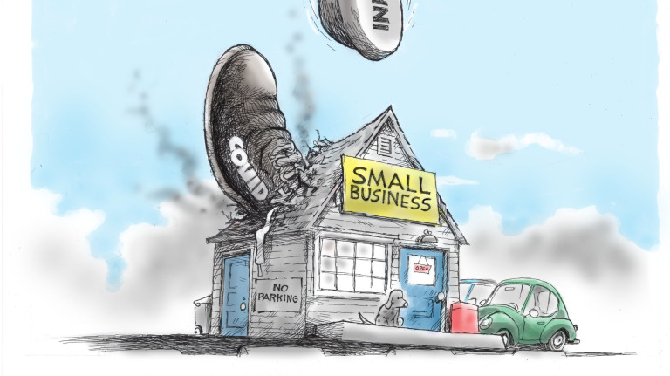
POLITIČKA MAKROEKONOMIJA

Slide 2
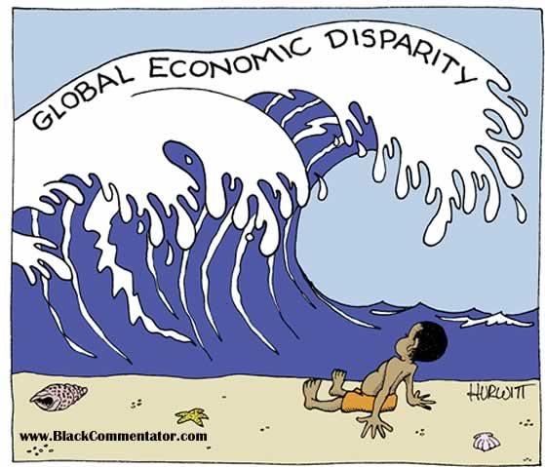
Da li nas posao čeka iza svakog ugla, ili ga je teško pronaći?
Da li realne nadnice beleže rast kao i životni standard ili privreda stagnira?
Rastu li kamatne stope? Zašto?kako globalizacija, i spoljna trgovina utiču na zaposlensot u zemlji?
Makroekonomska nauka često motodama ne može da odgovori na sve izazove realnog vremena, jer nestabilnost i je u nesaglasju sa tržišnom filozofijoma.
Još uvek niko nije uspeo da objasni kako racionalno maksimizirajuće ponašanje pojedinaca, bilo potrošača ili proizvođača ipakd ovodi do makroekonomske kolebljivosti i nestabilnosti.
Uzrok poslovnih ciklusa i kriza nije ponašanje racionalnog ekonomskog čoveka, već naprotiv nemogućnost njegovog ponašanja kao racionalnog.
o svim problemima makroekonomije govori se posebno od 70tih godina, od kada makroekonomija počinje da postje sve značanija u globalnoj svetskoj privredi i razvoju

Slide 3
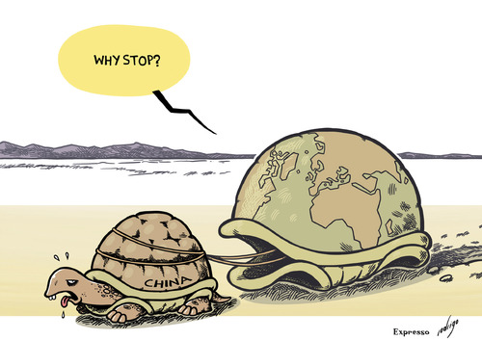
Nova politička makroekonomija versus klasična
Na pravi način obašnjava sve direktne i unakrsne veze i bavi se pitanjima
Odnosima politike i ekonomije povodom poslovnih ciklusa, inflacije, nezaposlenosti, stabilizacione politike
Odnosom diktature, demokratije, nejednakosti i privrednog rasta
Nestabilnosti privrede i konflikata
Integracije i veličina privrede
Nova politička makroekonomija ukazuje na ogroman uticaj društvenih i državnih snaga – interesnih grupa, na nosioce politike koji često nadmašuju ulogu ekonomista
Prema njima država se nalazi u centru, i izložena je uticajima i politike i ekonomije
Pre svega jer birači državu smatrjau najodgovornijom za ekonomske rezultate

Slide 4
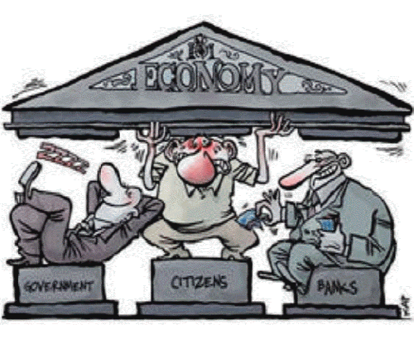
Na birače presudno prilikom glasanja utiče stanje privrede
Političari na vlasti za cilj imaju ponovni izvor, a oni u opozicij dolazak na vlast
Političari se obraćaju
Ideološko partijski samo svom partijskom člnstvu
Oportunistički svim biračima
Nova politička makroekonomska politika se upravo bavi dogovorima na pitanja
Koliko su ekonomski faktori važni za opredeljivanje birača?
Da li opotunistički političari manipulišu biračima da bi stekli politički profit?
Da li ideološko partijski razlozi navode političke partije da „proizvode diferenciran proizvod“?

Slide 5
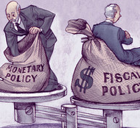
Model političke makroekonomije podrazumeva
Individualni subjekti imaju racionalnaa očekivanja u uslovima cenovnih i dohodnih reiginosti
Na output i zaposlensot utiče agregatna tražnja jer nominalne rigidnosti onemogućavaju brzo prilagođavanje andnica i cena
Centralna banka aktivno prilagođava kamatu kako bi postigla antiinflacione ciljeve
Ravnotežna zaposlenost je posledica nesavršenog tržišta rada i proizvoda
Šokovi ponude utiču na ravnotžnu zaposlenost, a institucionalne i političke razlike među zemljama su važan faktor nivoa zaposlesnosti

Slide 6
POLITIČKO EKONOMSKI | OSNOVNE PRETPOSTAVKE | PROGNOZE
ADAPTIVNI OPORTUNISTIČKI MODEL | Filipsova kriva je upotpunjena očekivanjima Političari jedino brinu o ponovnom izboru Subjekti su kratkovidi i imaju ne-racionalna očekivanja | Sve vlade, i levičarske i desničarske ponašaju se jednako Output raste, nezaposlenost pada pre izbora Inflacija se ubrzava sa približavanjem izborima, a birači je vide tek posle izbora
ADAPTIVNI PARTIJSKI MODEL | Oslanja se na nagodbu u Filipsovoj krivoj. Političari i birači su neracionalni partijski ljudi Levičarske partije imaju snažnu averziju prema nezaposlesnoti, a desničarske partije snažnu averziju prema inflaciji | Vlade različitih ideoloških usmerenja imaju različite makroekonosmke rezultate na planu inflacije i nezaposlesnoti Desničarske vlade beleže višu nezaposlenost, a levičari višu inflaciju
RACIONALNI OPORTUNISTIČKI MODEL (MODEL | Kratkoročna nagodba u Filipsovoj krivoj. Subjekti imaju racionalna očekivanja,ali nesavršene informacije. Birači biraju onu partiju za koju veruju da će postići najbolje rezultate. Političari jedino brinu o poslovnom izboru | Sve vlade se ponašaju jednako. Posle izbora: monetarni rast i fiskalna ekspanzija
RACIONALNI PARTIJSKI MODEL | Političari se kolebaju između oportunističkog i partijskog ponašanja. Njihovo stvarno ponašanje će zavisiti od „rasta popularnosti“ u anketama o javnom mnjenju | Ako opozicija beleži nisku popularnost napustiće partijsko u korist oportunističkog ponašanja u predizbornoom periodu. Opozicija čija je popularnost visoka sledi partijsko ideološko ponašanje

Slide 7
TEME PRISTUPNI RAD
Značaj izučavanja nove političke makroekonomije
Nova politička makroekonomija, odlike
Modeli nove političke makroekonomije

Slide 8
PITANJA ZA ISPIT I KOLOKVIJUM
Nova politička makroekonomija, odlike
Kako se političari obraćaju biračima, modeli obraćanja
Modeli nove političke makroekonomije, i njihove karakteristike

